Slide 1
ORDEM POLÍTICA E JURÍDICA
DA
UNIÃO EUROPEIA
O DESAFIO DA HETEROGENEIDADE

Slide 2
UNIFICAÇÃO = UNIFORMIDADE
FATORES FAVORÁVEIS
REALIZAÇÕES
Homogeneidade dos EM fundadores
Desígnio federador vago e longínquo
A orientação político-económica comum: o capitalismo liberal
Aprofundamento político-económico – da CECA à UE
Mercado interno ‘1993’
. € (1999/2002)

Slide 3
UNIFICAÇÃO = UNIFORMIDADE
O DIREITO COMO INSTRUMENTO
  ‘SUPRANACIONALISMO NORMATIVO’
        Spillover competencial
        Primado e efeito direto
        Ativismo judicial

Slide 4
UNIFICAÇÃO = UNIFORMIDADE
ESCOLHOS POLÍTICOS e JURÍDICOS e SOLUÇÕES
  O fracasso das CDE e CPE (1953) redução da ambição política
  A crise da ‘cadeira vazia’ (1965) o consenso e o package deal
  A ‘euroesclerose’ dos 1970s projetos fracassados e ‘cheque inglês’
  Os alargamentos – de 6 a 28 incontornável diversidade
  A resistência dos tribunais constitucionais ‘Handellgeselschaft’
  na verdade, sinais da heterogeneidade

Slide 5
UNIFICAÇÃO COM HETEROGENEIDADE
O PARADOXO DE 1991
A União Europeia – aprofundamento político e jurídico com heterogeneidade estrutural, funcional e normativa uma Politeia limitada e precária
O fim do consenso tácito sobre a integração europeia (referendos Dinamarca e França)
  Em suma, a explosão da heterogeneidade.

Slide 6
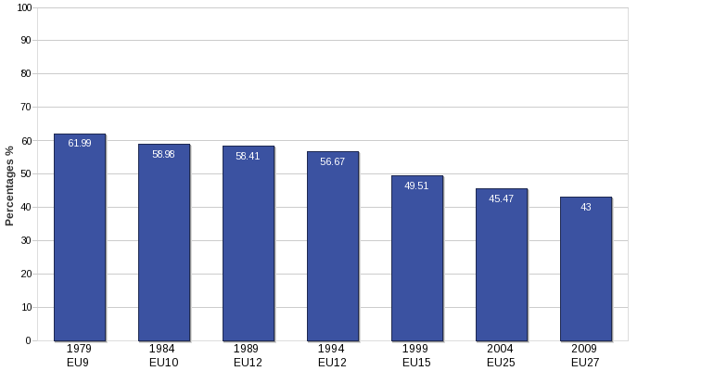
O fim do consenso tácito
- participação eleitoral para o PE
Fonte: Ecorys, Study on Maximising the Potential of Mobility in
Building European Identity and Promoting Civic Participation,
Final Report, July 2011, p. 13

Slide 7
A UNIÃO HETEROGÉNEA
INSTRUMENTOS JURÍDICOS DA GOVERNAÇÃO
INSTRUMENTOS CONSTITUCIONAIS
    A DIFERENCIAÇÃO SUBJETIVA NOS TRATADOS COM PROTOCOLOS : DINAMARCA, REINO UNIDO, IRLANDA, POLÓNIA
    A DIFERENCIAÇÃO POLÍTICA ESTRUTURAL ENTRE POLÍTICAS : MÉTODO COMUNITÁRIO V. INTERGOVERNAMENTAL (PESC E ELSJ)
      Em especial, a fragilidade da PESC entre 28 políticas externas
      diversas
    COMPETÊNCIAS DE ATRIBUIÇÃO E SUBSIDIARIEDADE (art. 5-º TUE)
    Em especial, a UEM e SCHENGEN

Slide 8
A UNIÃO HETEROGÉNEA
INSTRUMENTOS JURÍDICOS DE DIFERENCIAÇÃO
INTRUMENTOS LEGAIS ‘ORTODOXOS’
  Execução descentralizada (art. 291.º TFUE)
  Comitologia (art. 291.º, n.º 3 TFUE)
  ‘Liberdade de meios e forma’ nas diretivas (art. 288.º TFUE)
  Derrogações e cláusulas de salvaguarda por razões objetivas (v.g. art. 27.º, art. 114.º, n.º 4 e 5.º TFUE)
  Exceções às liberdades de circulação (v.g. moralidade, ordem pública e segurança pública – art. 36.º TFUE)
  Exclusão da harmonização (v.g. política de prevenção da criminalidade – art. 84.º TFUE; competências de apoio e complementares: turismo; proteção civil; cooperação administrativa)
  O consenso como prática decisional – ‘praxe constitucional’

Slide 9
A UNIÃO HETEROGÉNEA
INSTRUMENTOS JURÍDICOS DE DIFERENCIAÇÃO
INTRUMENTOS LEGAIS ‘HETERODOXOS’, assentes na vontade de participação de alguns EM
  COOPERAÇÃO REFORÇADA – em geral
  ABSTENÇÃO CONTRUTIVA
  COOPERAÇÃO ESTRUTURADA PESC
  PERMANENTE
  MISSÃO AD HOC

Slide 10
IDENTIDADE DIVERSA
DIVERSIDADE DE IDENTIDADES
IDENTIDADE EUROPEIA
  PATRIMÓNIO CULTURAL COMUM (art. 3.º, n. 3.º TUE) DIVERSO (art. 167.º, n.º 4 TFUE)
  IDENTIDADE NORMATIVO-AXIOLÓGICA (art. 2.º TUE)
  IDENTIDADE PLURAL COMPOSTA (art. 2.º TUE)
    DIVERSIDADE - constituinte ontogénico da unidade e legitimação da heterogeneidade

Slide 11
IDENTIDADE DIVERSA
DIVERSIDADE DE IDENTIDADES
A IDENTIDADE NACIONAL – reduto da soberania e autonomia política (organização política; identidade cultural) e jurídica dos EM (ordem constitucional)
  Em especial, a identidade constitucional – ‘Decisão Lisboa’
Exemplos: ‘dignidade humana’ (‘Omega’); republicanismo (Sayn-Wittgenstein); organização regional (‘Portugal v. Comissão’; UGT-Rioja); proteção da língua (‘Malgožata Runevič-Vardyn’)
COMO LIMITE À UNIFICAÇÃO - Princípio garantia: modelação e derrogação ao direito da União – os princípios da União não são uma ‘raison d’État’; Princípio constituinte: limite constitucional.
Em geral, obriga a uma recomposição dinâmica da governação europeia entre os múltiplos atores e com diversas manifestações.

Slide 12
IDENTIDADE DIVERSA
DIVERSIDADE DE IDENTIDADES
A ORDEM CONSTITUCIONAL EUROPEIA – una e diversa – desenvolve-se constitucionalmente integrando as identidades nacionais diversas
    Como fundamento modelador da integração
    Como fundamento diferenciador europeia

Slide 13
IDENTIDADE DIVERSA
DIVERSIDADE DE IDENTIDADES
A ORDEM CONSTITUCIONAL NACIONAL DOS EM – una e aberta – deve desenvolver-se integrando o projeto europeu e o reconhecimento dos outros EM e cidadãos europeus
  Considerando como modeladores dos seus princípios e normas o princípio europeu, a não discriminação e o reconhecimento mútuo – v.g. arts. 7.º, n.ºs 5 e 6 e arts. 8.º, n.º 3 e 4 da CRP

